Slide 1
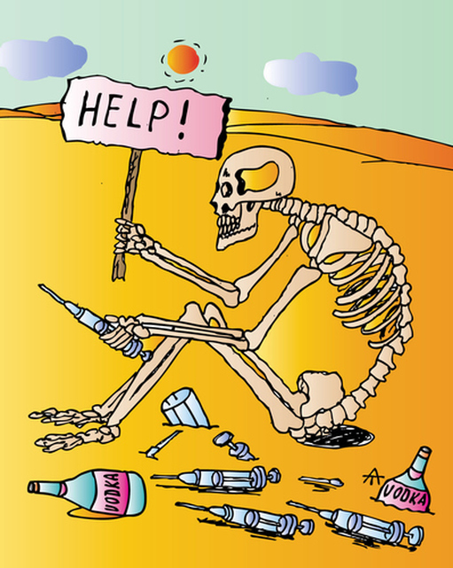
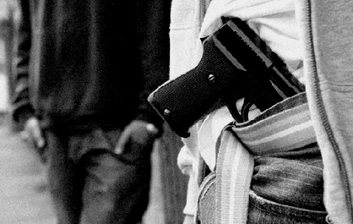
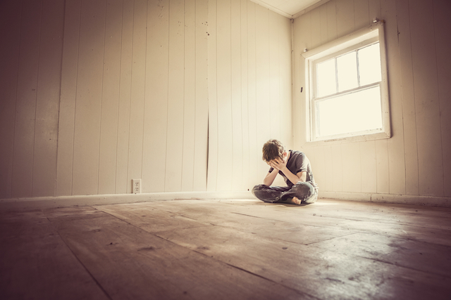
ERGENLİKTE PSİKOSOSYAL SORUNLAR
TUĞBA IŞIK-15011242

Slide 2
ERGENLİKTEKİ SORUNLARLA İLGİLİ BAZI GENEL İLKELER
İlk olarak, zaman zaman ortaya çıkan denemeleri kalıcı-tehlikeli ya da kalıcı-sorun davranışlar birbirinden ayırt edilmelidir.
İkincisi, kökeni ergenlikte olan ve ergenlikte başlayan sorunlarla, kökeni gelişimin daha önceki dönemlerine dayanan sorunlar birbirinden ayırt edilmelidir.
Üçüncüsü, ergenlik döneminde yaşanan sorunların hepsi olmasa bile büyük bir çoğunluğu doğası gereği geçicidir.
Son olarak, ergenlikte görülen sorun davranışlar, hiçbir zaman ergenlikte gerçekleşen normatif değişikliklerin doğrudan bir sonucu değildir.

Slide 3
PSİKOSOSYAL SORUNLAR: PSİKOSOSYAL SORUNLARIN DOĞASI VE BİRLİKTE DEĞİŞİMİ
Ergen gelişimi ve psikososyal sorunların tedavisi
konusunda çalışan klinisyenler ve diğer uzmanlar
yaşanan sorunları üç genel sınıfa ayırırlar.
Madde kötüye kullanımı
Dışa yönelim bozuklukları
İçe yönelim bozuklukları

Slide 4
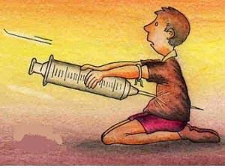
ERGENLİKTE MADDE KULLANIMI VE MADDE KÖTÜYE KULLANIMI
Toplumumuz madde ve alkol konusunda genç insanlara çelişkili mesajlar iletmektedir.Çoğu televizyon programı alkollü içkiler olmadan arkadaşlarla eğlenmenin olanaklı olmadığını kurnazca iletmektedir.

Slide 5
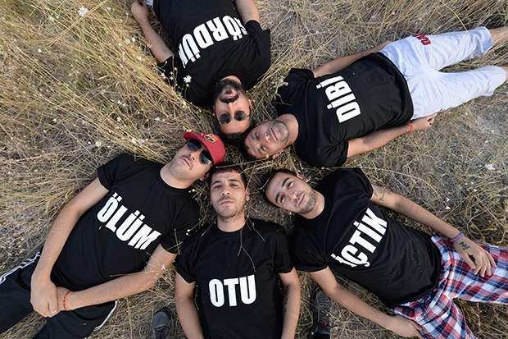
Günümüz gençlerine ilişkin popüler kalıpyargı, kendilerinden önceki ergenlerden daha çok madde kullandıkları, madde kötüye kullandıkları ve bunun temel sebebinin akran baskısı olmasıdır.

Slide 6
Ergenlikte Madde Kullanımı Ve Madde Kötüye Kullanımının Nedenleri Ve Sonuçları
Bu konu incelenirken arada bir deneyenler ile düzenli olarak kullanan ve kötüye kullananlar arasında bir ayrım olduğunu bilmek oldukça önemlidir.
Deneyenler ve mantıklı seçimleri sonucu kullanmayanlar, psikolojik uyum ölçümlerinde diğerlerinden daha yüksek puan elde etmişlerdir.
Boylamsal çalışmalar ergenlik döneminde makul derecede alkollü içki içmenin uzun dönemde olumsuz sonuçları olmadığını göstermiştir
Ergenlik döneminde sigara içmek ise sağlığı uzun dönemde daha olumsuz etkilemektedir.(Nikotin)
Bulgular sonucunda ergenlikte makul düzeyde alkol ve marijuana kullanmak günümüz toplumunda normal bir davranış haline gelmiştir.

Slide 7
Maddeyi kötüye kullanacaklar için 4 temel risk etkeni belirlenmiştir.
Psikolojik
Belli kişilik özelliklerine sahip ergenlerin madde ve alkol sorunu geliştirme olasılıkları daha fazladır. (Öfke, içtepisellik,dikkatsizlik…)
Aile
Toplumsal
Bağlamsal
Bu maddelerin toplumsal ilişkileri geliştireceği beklentisi içindeki ergenler risk altındadır
Uzak, düşmanca ya da çatışmalı aile ilişkileriyle büyüyen kişilerin yakın ailelerde büyüyenlere göre maddeyi kötüye kullanma sorunları daha yüksektir.
İlaç kullanan ergenlerin aileleri diğerlerine göre daha izin verici, katılımcı olmayan, ihmalkar ve dışlayıcıdır.
Madde kötüye kullanan ergenlerin madde kötüye kullanan ve buna hoşgörü gösteren arkadaşları vardır.
Ergenin maddeyi kullanması ya da kullanma sıklığı akran gruplarının tamamlayıcı özelliklerindendir.(Çekinen -- madde kullanmayan akran grubu)
Bulundukları toplumsal bağlam ergenlerin maddeyi kötüye kullanımlarını kolaylaştırmaktadır.
Önemli bağlamsal etkiler ; ilaca ulaşılabilirlik, kullanıma ilişkin toplumsal normlar, maddenin medyada gösterilme biçimi…

Slide 8
Araştırmalar aynı zamanda ergenlerin madde kötüye kullanımı azaltabilecek koruyucu etkenleri de belirlemiş;
Ruh Sağlığı
Akademik Başarı
Okula Olan İlgi
Yakın aile ilişkileri
Dini etkinliklerle ilgilenme

Slide 9
Madde Kullanımı Ve Madde Kötüye Kullanımının Önlenmesi Ve Tedavisi
3 temel etken;
Maddeye maruz kalınabilecek çevre
Potansiyel kullanıcının özellikleri
Maddenin elde edilmesi

Slide 10
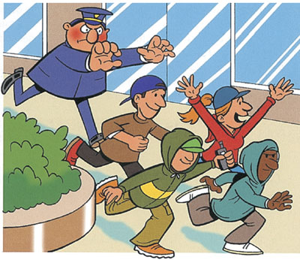
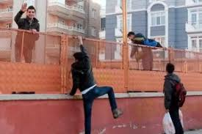
ANTİSOSYAL DAVRANIŞ, ŞİDDET VE DİĞER DIŞA-YÖNELİM SORUNLARI
Dışa-yönelim sorunlarının nedenleri ve tedavisi hakkında farklı görüşler bulunurken tartışmasız kabul edilen görüş ergenlerin ve genç yetişkinlerin diğer yaş gruplarından daha çok yasaları ihlal ettikleridir.
Bunun bir bölümünü statü suçları oluşturur. Bunlar okulu asma, evden kaçma, alkollü içki içme vb.
Bunlar göz ardı edilse bile hem şiddet içeren suçların hem mala yönelik suçların ergenlik öncesi ve ergenlik arasında arttığı lise döneminde zirve yaptığı yetişkinlikte ise azaldığı bilinmektedir.

Slide 11
Ergenlikte Antisosyal Davranışın Nedenleri
Bu konuyu ele alırken ergenlikten önce istenmedik davranışları gösterenlerle, ergenlikte göstermeye başlayanları ayırmak yararlı olabilir.
Psikolog Terrie Moffitt;
A)Yaşam boyu süren suçlular
Ergenlikten önce antisosyal davranış gösterir
Yetişkinlikte de suç işleme riski yüksektir.
B)Ergenlikle sınırlı suçlular
Yalnızca ergenlikte suç işler
Bazıları ergenliğin ilk yıllarında olabilir
Ergenlikte suça karışır
Bazıları da ergenliğin ortalarında.

Slide 12
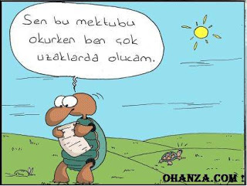
Kaçma;
Ergen kaçmalarının görülme sıklığı oldukça abartılmakla birlikte en çok yoksul ergenlerde görülmektedir.
Görülenin tersine evden kaçan ergenlerin yarısı kendi topluluklarının akrabalarıyla ya da arkadaşlarıyla kalmaktadır.
Sıklıkla uzun süreli kayboldukları imgesinin tersine kaçanların yaklaşık yarısı bir iki gün içinde %70-80i de ilk hafta içinde evine dönmektedir.
Kamuoyu bu konuya çok ilgi çok ilgi gösterir bunun nedeni kaçmanın çok olması değil, dışarıda onları bekleyen tehlikelerdir.
Ve son olarak evden kaçma da tipik olarak dışa-yönelim problemlerinin bir gösterimi olarak kabul edilir.

Slide 13
Ergenlikte Dışa-Yönelim Sorunlarının Önlenmesi Ve Tedavisi
Kronik antisosyal davranışın oranını düşürmek için temel olarak erken aile ilişkilerinde bozulmanın önlenmesine ve erken akademik sorunların önüne geçilmesine gereksinim duyulduğunu söylemektedir.
Suç kariyerlerine terapi ya da diğer tedavi yöntemlerindeki girişimlerin genel anlamda başarılı olduğu kanıtlanmamıştır.
Ergen suçlularından saldırganlığa karşı olarak kabul edilebilir yöntemler öğreten programlar biraz daha ümit vericidir ancak yine de tek başına ergene değil aileye de odaklanılmalıdır.
Kendi başına müdahalelerin yarattığı bir sorun; suçlu ergenler arasındaki arkadaşlıkları güçlendirdiği için yüksek riskli gencin suç işleme oranlarını artırabilmesidir.

Slide 14
4 tür strateji önerilmektedir.
Akran baskısına nasıl direnebileceğini ve saldırganlığa başvurmadan çatışmaları nasıl çözeceği öğretilebilir.
Çocukların daha etkin nasıl izlenmesi gerektiği konusunda anne-babalar eğitilebilir.
Sınıf, okul ve mahallede müdahalede bulunularak bu davranışları kırıcı ve daha olumlu davranışı özendirici iklim yaratılabilir.
Gerçekleştiğinde ergen suçluluğuna ciddiyetle yaklaşarak gelecekte ergenin aynı şeyi yapmaması sağlanabilir.

Slide 15
Ergenlik Depresyonunun Doğası ve Görülme Sıklığı
Hafif düzeyde olduğunda depresyon ergenlik döneminde en sık görülen psikolojik rahatsızlıklardandır.
Fiziksel
Güdüsel
Karamsarlık
Bilişsel
Keder
Duygusal
Hoş olan etkinliklerden keyif almama
Düşük benlik saygısı
Umutsuzluk
İlgisizlik
Sıkıntı
İştahta azalma
Uyku güçlükleri
Enerjide azalma

Slide 16
Ergenlerde depresyon tanısı koymak ve depresyonu araştırmak çok güçtür. Çünkü;
Ergenlikte depresyon genellikle kaygı, fobi, psikosomatik şikayetler ve madde kötüye kullanımı gibi diğer davranışlarla birlikte görülür.
Çoğu uzman neredeyse ergenlerde görülen bütün güçlükleri görülmeyen depresyona yükleme eğilimi göstermişlerdir.
Ergenlerin normal olarak rahatsız oldukları yolundaki popüler kalıp yargıdan ötürü çoğu anne-baba ve öğretmen gerçek psikolojik sorunları fark etmekte başarısız olabilir.

Slide 17
Yatkınlık stres modelinin stres parçasıyla ilgilenen araştırmacılar üç temel strese odaklanmışlar;
1.
Yüksek çatışmanın ve düşük bağlılığın olduğu ailelerde yaşayan ve anne-babası boşanmış ergenlerde depresyonun daha yaygın olduğudur.
2.
Popüler olmayan ve akran ilişkileri zayıf olan ergenlerde depresyon daha yaygındır.
3.
Depresif ergenler, depresif olmayan ergenlerden daha fazla kronik ve akut strese maruz kaldıklarını bildirmişlerdir.

Slide 18
Kimi gençler stresin olumsuz sonuçlarından daha fazla etkilenir. Psikologlar buna üç sebep göstermişlerdir.
Eğer bir strese diğerleri eşlik ederse bu stresin etkisi şiddetlenmektedir.
Yüksek benlik saygısı, sağlıklı kimlik gelişimi, yüksek zeka ya da güçlü yeterlilik duygusu gibi içsel kaynaklara sahip ergenler ile sosyal destek gibi dışsal etkenlere sahip ergenler stresin olumsuz etkilerinden daha az etkilenir.
Kimi ergenler stresle daha etkili baş etme yollarını kullanmaktadır. Uzmanlar baş etme stratejilerini birincil kontrol(stresin kaynağını değiştirmeye yönelik) ve ikincil kontrol(soruna uyum sağlama çabası) olarak ikiye ayırmaktadır.

